Slide 1
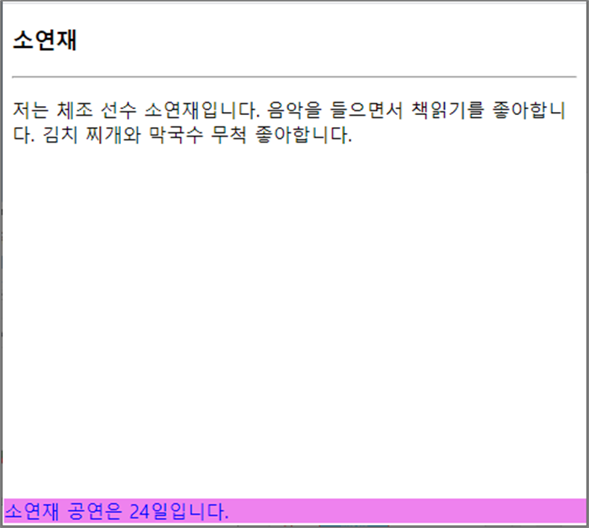
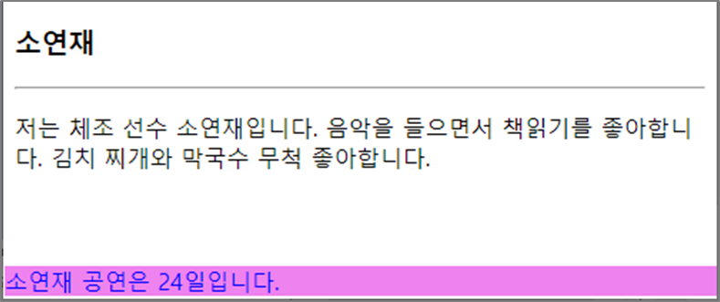
과제 범위
position:fixed 연습
결과화면처럼 출력되도록 HTML문서 만들기
제출파일 : PPT에 코드 복사&붙여넣기와 연동하는 웹브라우저 화면캡처
<결과화면>
<결과화면>
배경색 : violet
글자 색상 : blue
“width:100%”은 태그 박스가 브라우저 폭의 크기와 동일하게 출력됩니다.
이외 필요한 속성은 자유롭게 작성합니다.
브라우저의 바닥에 광고문이
항상 나타난다.

Slide 2
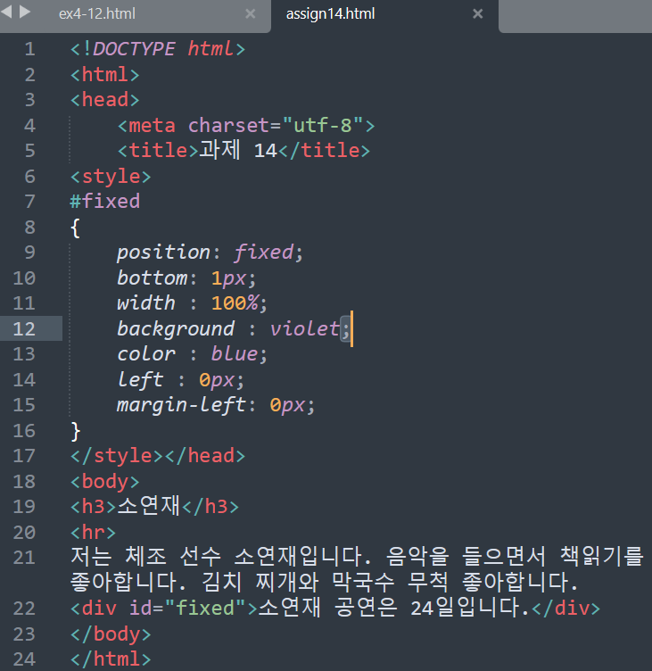
HTML문서 작성 후 코드 복사&붙여넣기 (페이지를 넘기는 경우 다음 장에 코드를 이어 붙여 주세요)
<!DOCTYPE html>
<html>
<head>
<meta charset="utf-8">
<title>과제 14</title>
<style>
#fixed
{
position: fixed;
bottom: 1px;
width : 100%;
background : violet;
color : blue;
left : 0px;
margin-left: 0px;
}
</style></head>
<body>
<h3>소연재</h3>
<hr>
저는 체조 선수 소연재입니다. 음악을 들으면서 책읽기를 좋아합니다. 김치 찌개와 막국수 무척 좋아합니다.
<div id="fixed">소연재 공연은 24일입니다.</div>
</body>
</html>

Slide 3
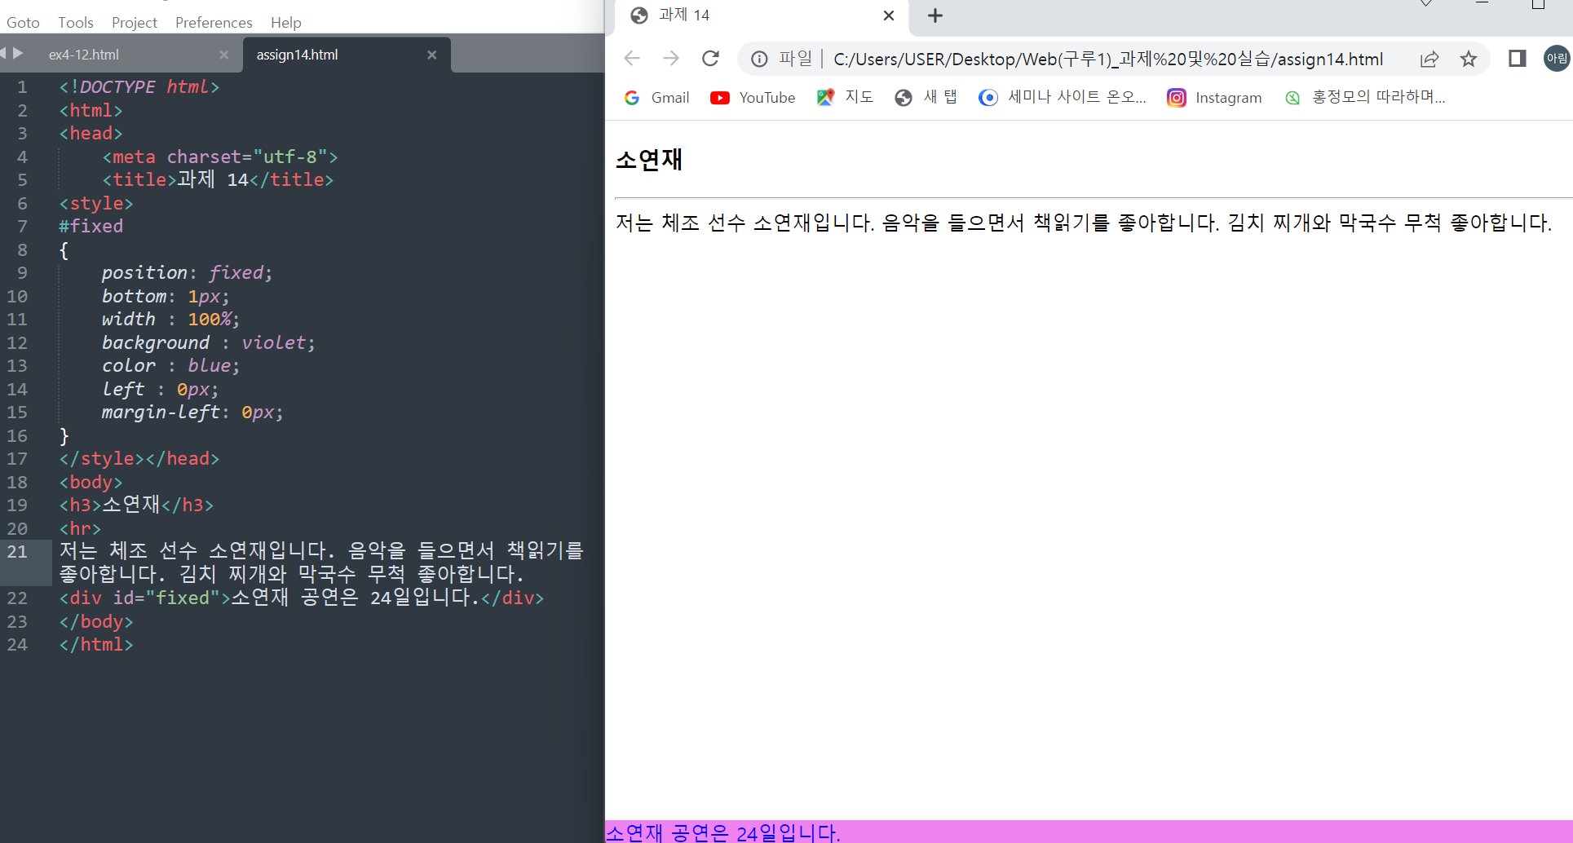
작성한 HTML문서가 실행되는 화면(웹 브라우저)을 캡처하여 붙여주세요.
(URL 보이도록 캡처합니다.)

